Slide 1











탄소중립 커뮤니티 플랫폼
BBANG끗
“우리의 목표는 탄소중립을 실현하는 웹서비스를 개발하는 것입니다.”
TEAM 2
곽별이 | 김민규 | 김연진 | 김지수 | 상호형 | 이기현 | 이주호

Slide 2

CONTENTS
프로젝트 개요
프로젝트 제작 배경
BBANG끗의 차별점
BBANG끗 제공 서비스
Q&A

Slide 3

프로젝트 개요
프로젝트의 목표 및 의도
Notes:
“Bring Bring Back a Natural, Green environment”은 처음에 보이지 않다가 클릭 시 나타나는 애니메이션.

Slide 4
프로젝트 개요
프로젝트의 목표/의도
탄소중립 실현
사용자 인식 제고
사용자 본인의 탄소중립 점수 확인
정보를 습득, 실천하는 과정의 결과 제공
탄소중립과 관련된 정보를 효과적으로 제공
참여와 흥미 유도
사회적 공헌 강조
다양한 캠페인, 이벤트, 게임을 통해
사용자들을 적극적으로 참여하도록 유도
포럼 서비스를 통한 사용자의 정보 공유 및 서로 영감을 주고받음으로써,
사회적으로 환경 보호에 기여에 있어
긍정적 영향 제고

Slide 5
프로젝트 제작 배경
프로젝트 제작 배경 소개
Notes:
“Bring Bring Back a Natural, Green environment”은 처음에 보이지 않다가 클릭 시 나타나는 애니메이션.

Slide 6
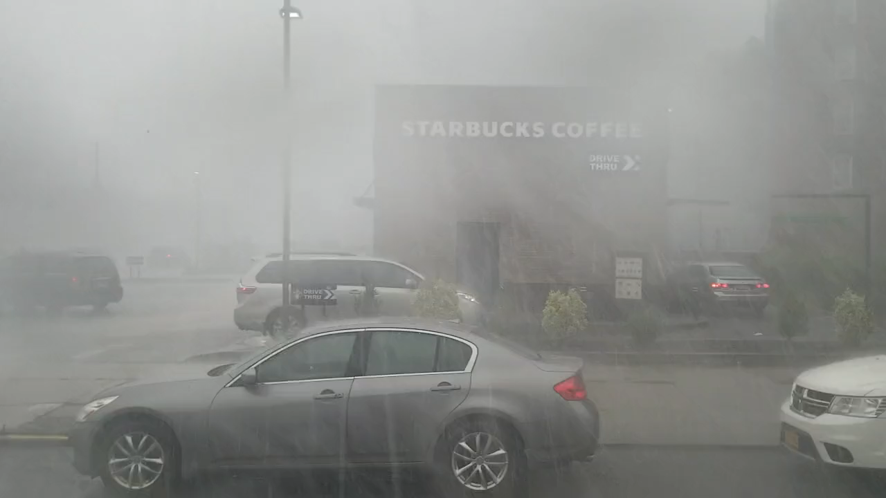
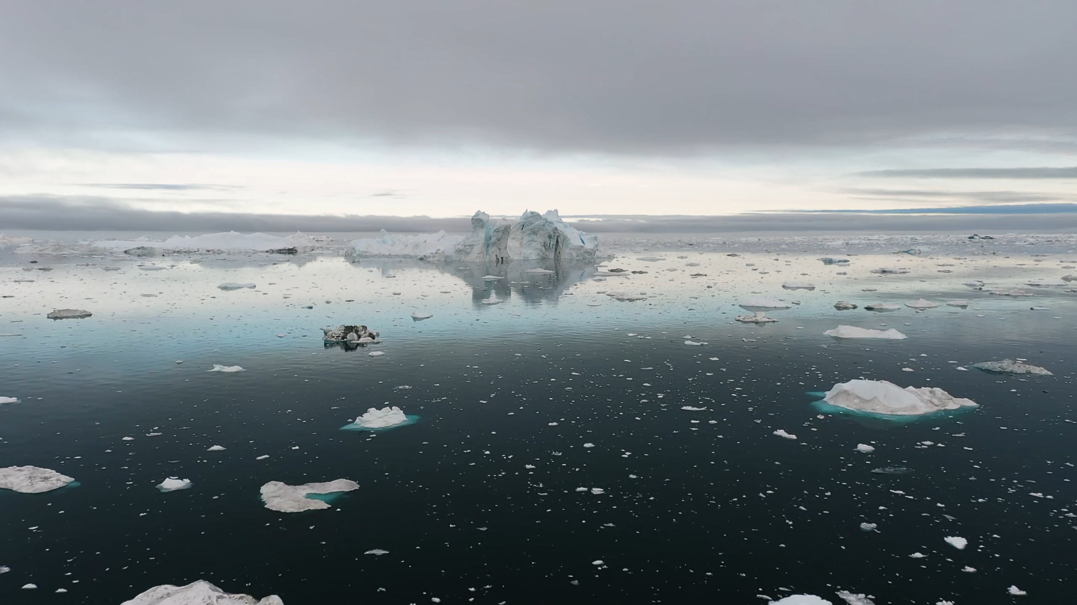
심각한 기후변화
프로젝트 제작 배경
유럽 48도, 日 열사병 주의보…
美 버몬트선 하루 230㎜ 폭우
2023년 7월 13일 / 동아일보
[기후는 말한다] “그린란드
빙하 녹는 속도 5배 빨라져”
2023년 11월 14일 / KBS
Notes:
“Bring Bring Back a Natural, Green environment”은 처음에 보이지 않다가 클릭 시 나타나는 애니메이션.

Slide 7
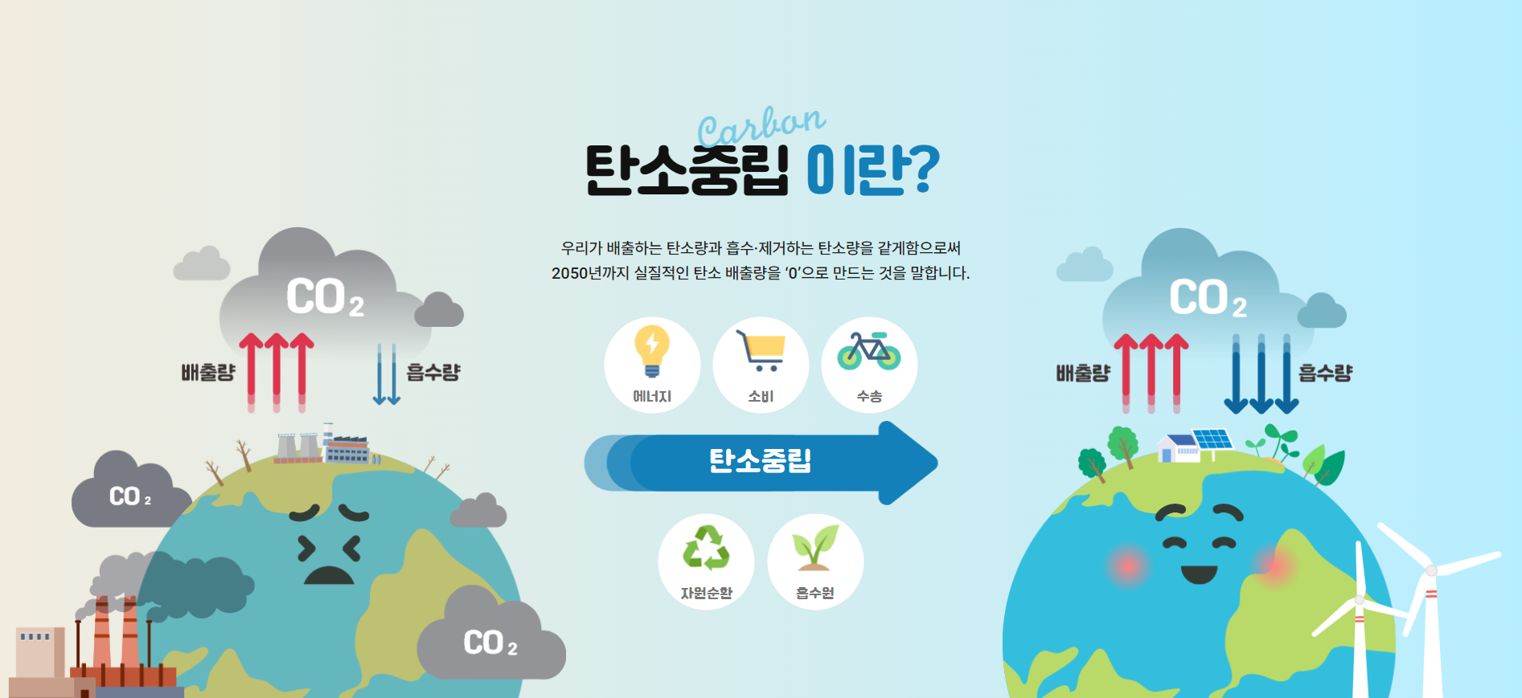
탄소중립 정책 소개
프로젝트 제작 배경
Notes:
“Bring Bring Back a Natural, Green environment”은 처음에 보이지 않다가 클릭 시 나타나는 애니메이션.

Slide 8
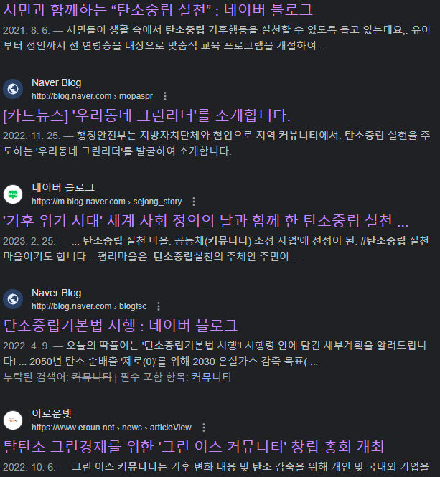
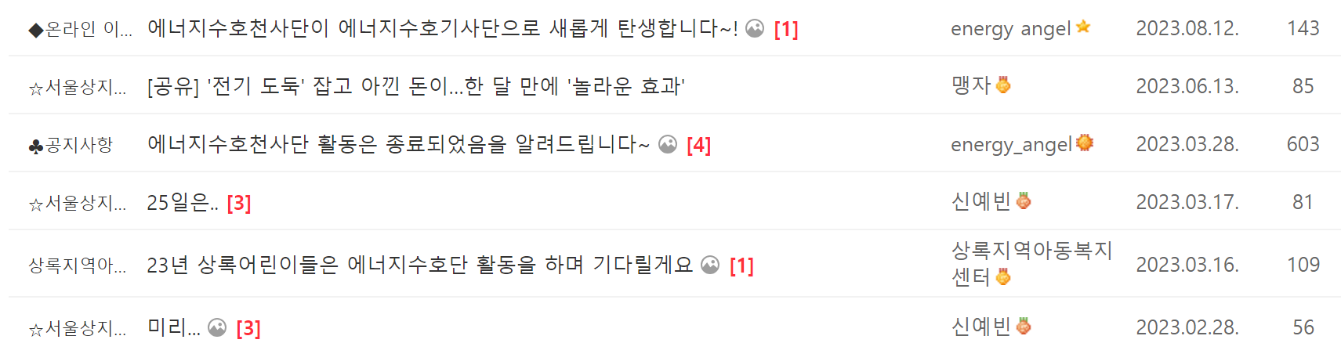
현행의 아쉬운 점
프로젝트 제작 배경
흩어져있는 단발성 이벤트 → 지속성 부족
개개인의 단절된 참여 형태 → 참여율 저조
Notes:
“Bring Bring Back a Natural, Green environment”은 처음에 보이지 않다가 클릭 시 나타나는 애니메이션.

Slide 9
BBANG끗의 차별점
BBANG끗만의 차별화된 서비스
Notes:
“Bring Bring Back a Natural, Green environment”은 처음에 보이지 않다가 클릭 시 나타나는 애니메이션.

Slide 10
BBANG끗의 차별점
4가지의 차별점
자동화된 신속한 최신정보전달
개인의 참여내용을 공유가능한 포럼 서비스를 통해 커뮤니티 공간 제공
캠페인, 이벤트, 게임을 통한 사용자참여 유도
설문조사 및 설문에 따른 지표 제시

Slide 11
빵끗 제공 서비스 #01
탄소중립 관련 정보 제공
- 탄소중립 소개-
Notes:
“Bring Bring Back a Natural, Green environment”은 처음에 보이지 않다가 클릭 시 나타나는 애니메이션.

Slide 12
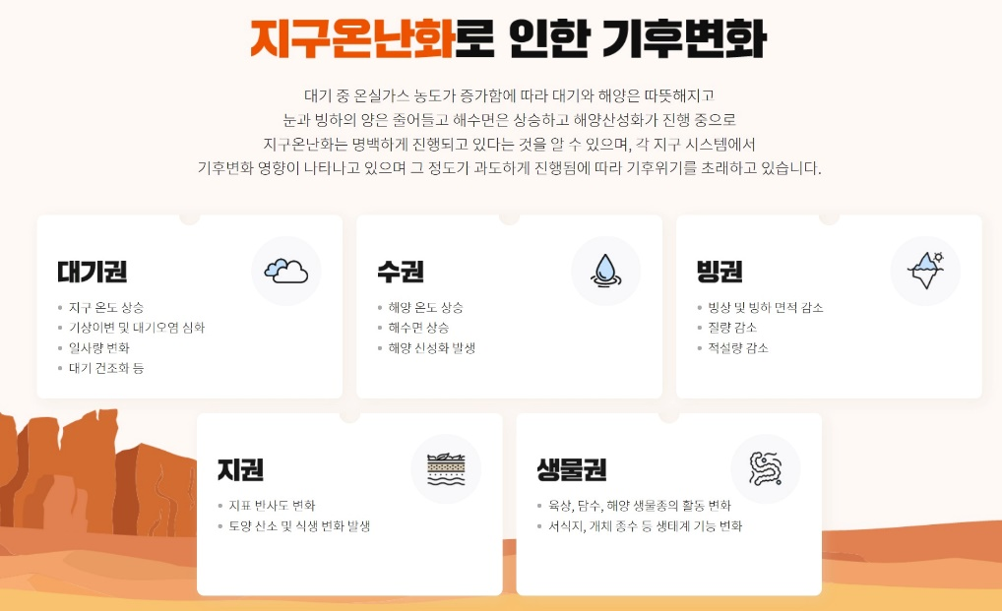
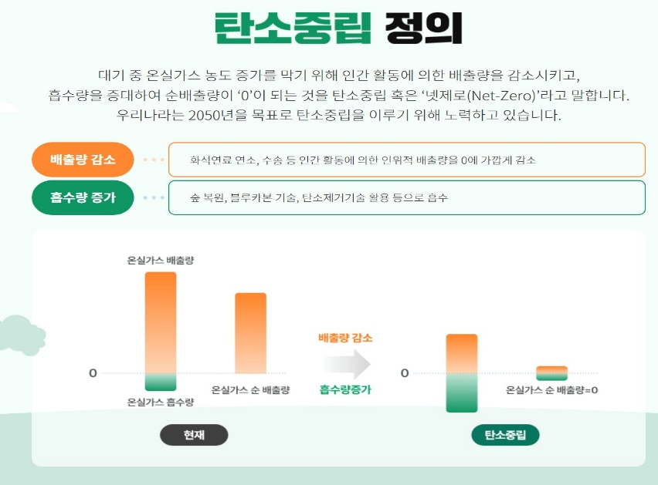
탄소중립정책의 배경과 개념
탄소중립 소개
[ 지구 온난화로 인한 기후변화와 탄소중립 정책 소개 ]
기후변화 4대 지표 등의 관련 데이터를 내려 받아 그래프로 생성, 게재
Notes:
“Bring Bring Back a Natural, Green environment”은 처음에 보이지 않다가 클릭 시 나타나는 애니메이션.

Slide 13
빵끗 제공 서비스 #01
탄소중립 관련 정보 제공
- 사용자 탄소중립 설문 및 자료제공 -
상호형
Notes:
“Bring Bring Back a Natural, Green environment”은 처음에 보이지 않다가 클릭 시 나타나는 애니메이션.

Slide 14
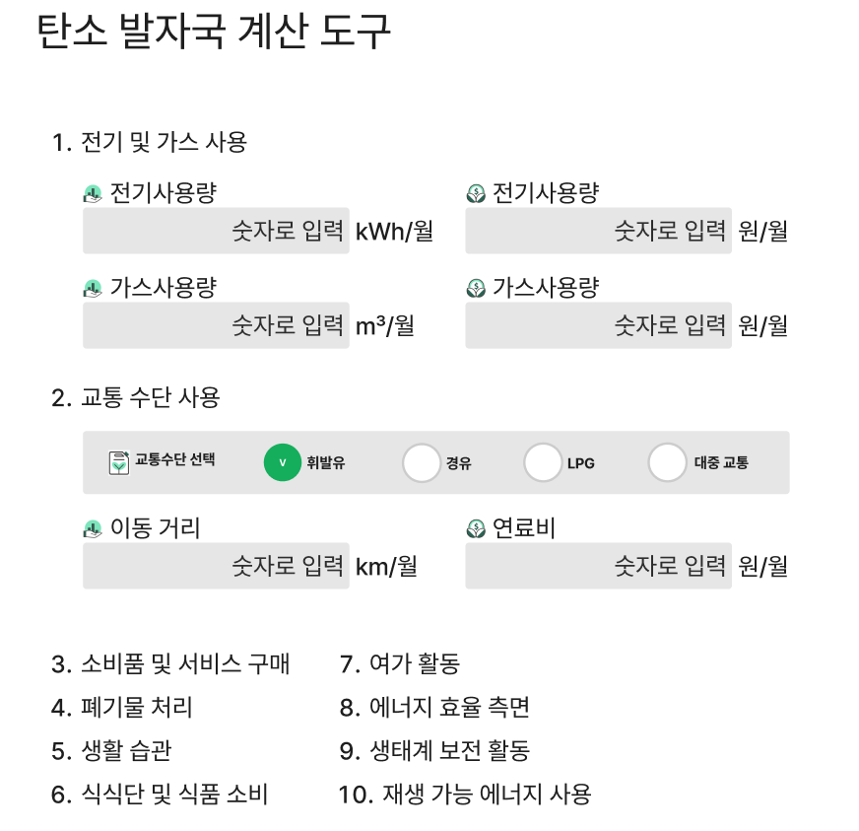
탄소중립 설문 진행의 목적
사용자 탄소중립 설문 및 자료 제공 1/2
[탄소중립 설문 자료 개발의 목적 ]
사용자 스스로의 탄소중립 수준을 알고 서비스 경험에 의한 성장 지표 제공
[측정분류 ]
[ 측정기준 ]
전기 및 가스 사용 (가중치 : 25%)
교통 수단 사용 (가중치 : 30%)
소비품 및 서비스 구매 (가중치 : 15%)
폐기물 처리 (가중치 : 10%)
생활 습관 (가중치 : 10%)
식단 및 식품 소비 (가중치 : 5%)
여가 활동 (가중치 : 5%)
에너지 효율 측면 (가중치 : 5%)
생테계 보전 활동 (가중치 : 5%)
재생 가능 에너지 사용 (가중치 :5%)
* 가중치별 차등 점수 부여
참고
https://www.kcen.kr/tanso/intro.green
Notes:
“Bring Bring Back a Natural, Green environment”은 처음에 보이지 않다가 클릭 시 나타나는 애니메이션.

Slide 15
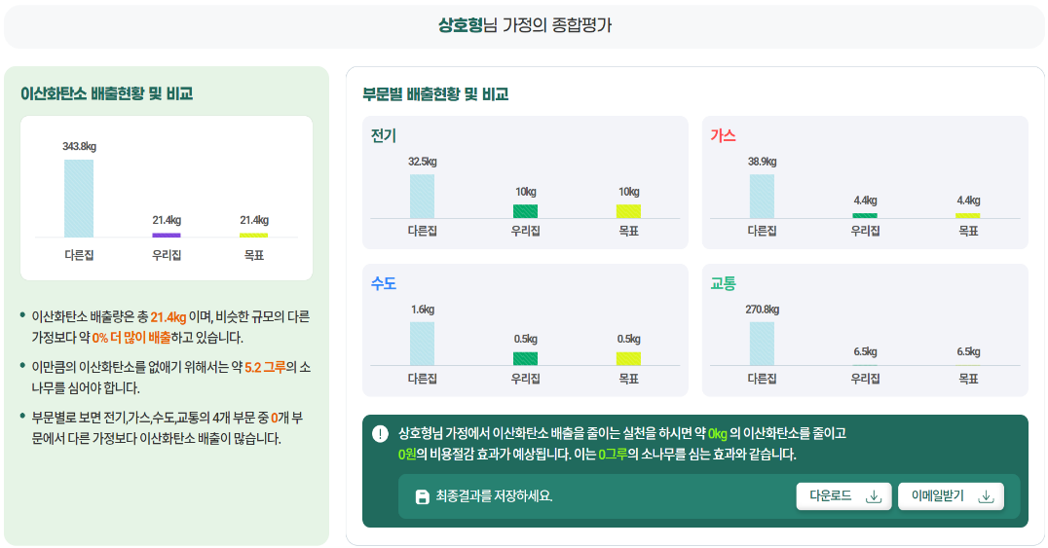
탄소중립 관련 정보 제공
사용자 탄소중립 설문 및 자료 제공 2/2
[ 측정결과]
측정 기준별 제안 내용 출력
[ 측정 등급 분류 ]
A등급 (40점 이상) 높은 수준의 지속 가능한 라이프스타일
B등급 (30 ~ 39점) 중간 수준의 지속 가능한 라이프스타일
C등급 (20 ~ 29점) 일반적인 생활 습관을 가진 라이프스타일
D등급 (10 ~ 19점) 환경에 부정적인 영향을 미치는 라이프스타일
E등급 (10점 이하) 매우 높은 탄소 발자국을 가진 라이프스타일
A등급
응원 합니다!
높은 수준의 지속 가능한
라이프스타일!
[ 개발 주의사항]
사용자 경험 : 설문을 원활하게 작성 · 제출 할 수 있도록 직관적이고 간편한 디자인 추구
→ 데이터 백업과 복구 전략 구축
Notes:
“Bring Bring Back a Natural, Green environment”은 처음에 보이지 않다가 클릭 시 나타나는 애니메이션.

Slide 16
빵끗 제공 서비스 #01
환경 관련 정보 제공
- 환경 이슈 Top10 -
김민규
곽별이
Notes:
“Bring Bring Back a Natural, Green environment”은 처음에 보이지 않다가 클릭 시 나타나는 애니메이션.

Slide 17
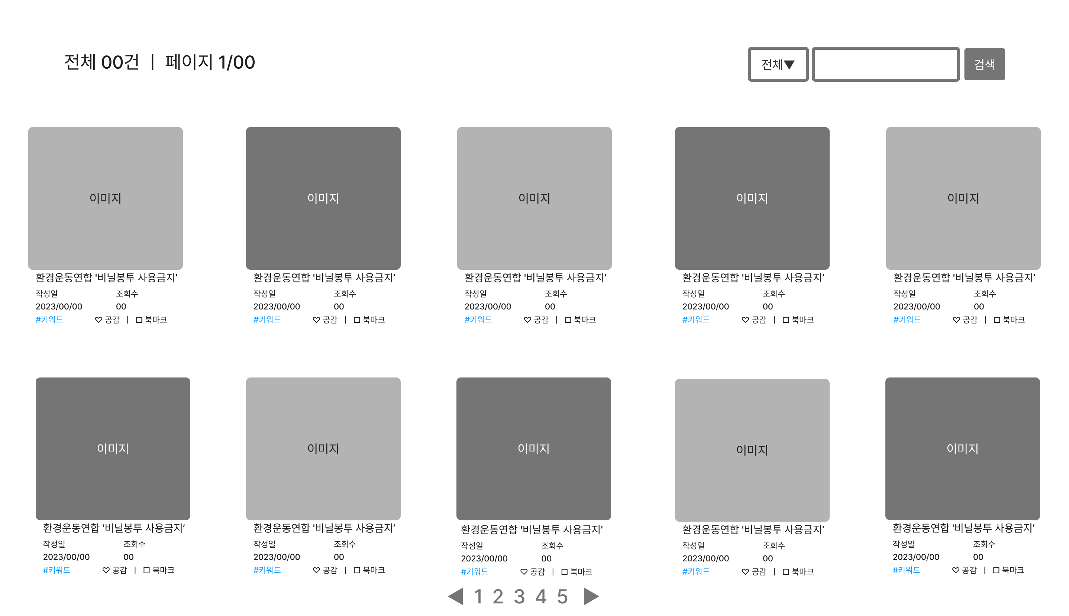
개발 목적 및 주요 기능
환경 이슈 Top10 1/3
[ 환경 이슈 top10 개발 목적 ]
신문사로부터 최신의 환경 관련 문제 기사들을 수집하여 이용자들에게 제공
[ 주요 기능 ]
분류별(내용/제목/전체) 검색
최신 뉴스 열람
공감(좋아요)/북마크
Notes:
“Bring Bring Back a Natural, Green environment”은 처음에 보이지 않다가 클릭 시 나타나는 애니메이션.

Slide 18





환경 이슈 Top10 2/3
기능 구현
데이터베이스
[개발 쟁점]
데이터 정제 및
최신화
정보의 최신화
: 컴퓨팅 리소스 남용 방지와 관리 측면의 용이함을 위해 정보 업데이트를 주기적으로 하도록 개발
→ 작업 스케줄러 설정
데이터연동

Slide 19
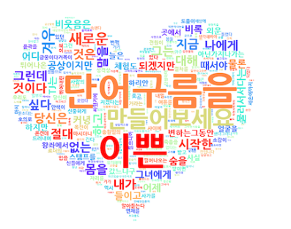
환경 이슈 Top10 3/3
주요기능
[주요기능]
환경 이슈 토픽의 단어 데이터들을 후처리하여 자주 발생하는 단어를 판단해 ‘텍스트 클라우드’로 구현
탄소중립
[기능목적]
사용자에게 집중할 주요 키워드에 대해
시각적인 즐거움을 주며 전달 가능
[고려사항]
최대 단어 수 / 글자 색상 / 이미지 크기 / 마스크 모양
더 많이 언급된 단어에 임팩트 / Data Cleaning
[텍스트 클라우드 예시]
참고
https://wordcloud.kr/
Notes:
“Bring Bring Back a Natural, Green environment”은 처음에 보이지 않다가 클릭 시 나타나는 애니메이션.

Slide 20
빵끗 제공 서비스 #02
탄소중립 실천 관련 나눔의 장 제공
- 커뮤니티 -
김연진
Notes:
“Bring Bring Back a Natural, Green environment”은 처음에 보이지 않다가 클릭 시 나타나는 애니메이션.

Slide 21
개발 목적
커뮤니티 1/3
[ 커뮤니티 개발의 목적 ]
현재 서로 단절된 개개인의 참여 형식
→ 서로의 경험과 생각을 나누며 탄소중립에 대한 공동체 의식과 소속감 고양
[ 카테고리 ]
실천 기록
탄소중립 실천 가이드를 토대로 일상 속 탄소중립 실천 내용을 공유
캠페인 후기
빵끗 멤버들과 함께 진행한 캠페인에 대해 자유롭게 후기 및 의견을 공유
고민과 질문
탄소중립과 관련된 고민 또는 질문을 공유하고 답변을 제시함으로써 고민과 궁금증 해소, 지식 나눔
자유게시판
정해진 틀 없이 원하는 주제로 서로 소통
Notes:
“Bring Bring Back a Natural, Green environment”은 처음에 보이지 않다가 클릭 시 나타나는 애니메이션.

Slide 22
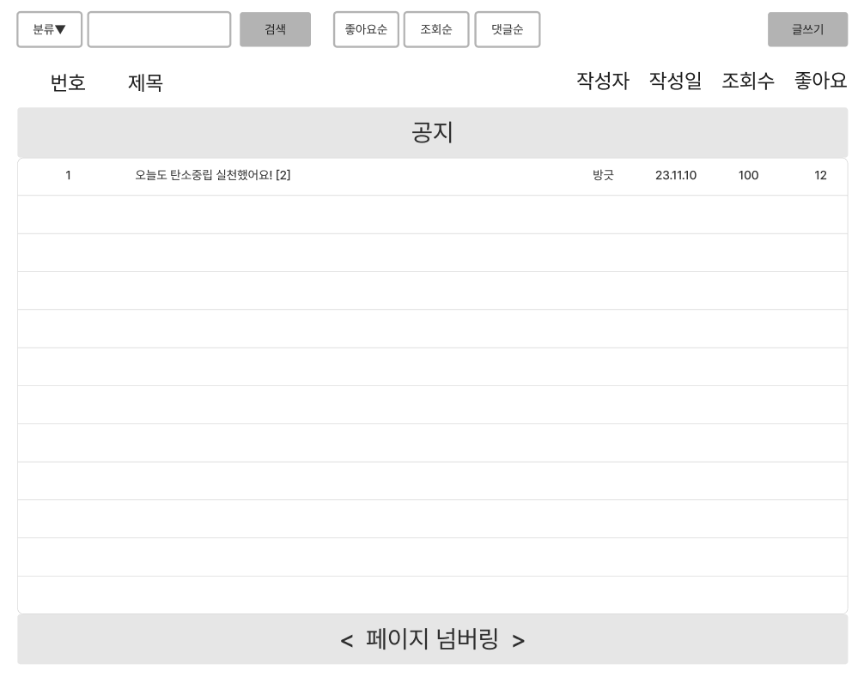
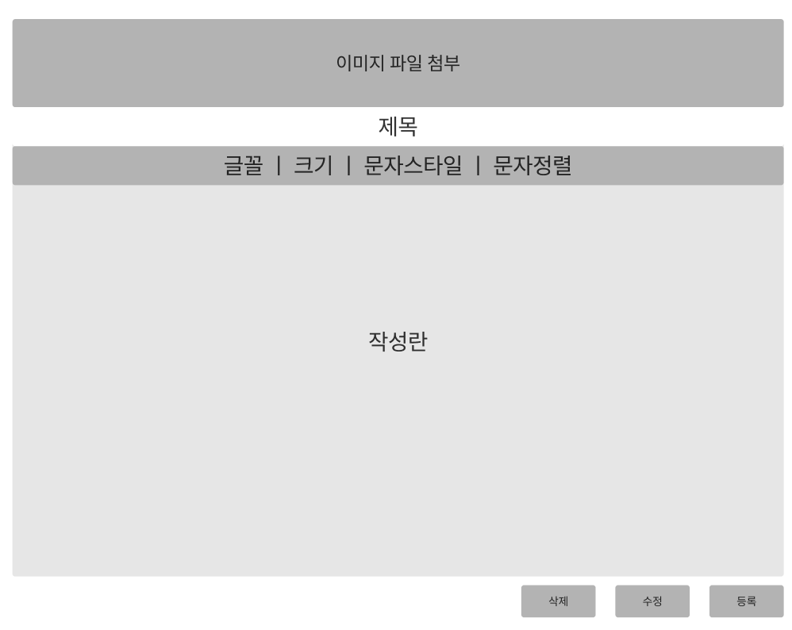
주요 기능
커뮤니티 2/3
분류별 검색
게시글 정렬
댓글
좋아요
게시글 작성
게시글 등록/수정/삭제
Notes:
“Bring Bring Back a Natural, Green environment”은 처음에 보이지 않다가 클릭 시 나타나는 애니메이션.

Slide 23
기능 구현
커뮤니티 3/3
CRUD 권한 부여
모든 방문자에 게시글 읽기권한 부여
로그인을 한 회원에 한하여 게시글 등록, 수정, 삭제 권한 부여
데이터 수집,
보관 및 후처리
글 제목, 글 내용, 작성자, 작성 시간 데이터 저장
조회수, 좋아요 수, 댓글 내용과 댓글 작성자 데이터 저장
필터링
도배 글, 도배 댓글 작성 제한
좋아요 중복 방지
글 작성자 본인에 한하여 게시글 수정, 삭제 권한 부여
조회 수/좋아요 수/댓글 수가 많은 순서로 볼 수 있도록 제공
욕설 필터링
분류별, 데이터별 검색이 가능하도록 데이터 분류
Notes:
“Bring Bring Back a Natural, Green environment”은 처음에 보이지 않다가 클릭 시 나타나는 애니메이션.

Slide 24
빵끗 제공 서비스 #02
탄소중립 실천 관련 나눔의 장 제공
- 캠페인 등록 -
김지수
Notes:
“Bring Bring Back a Natural, Green environment”은 처음에 보이지 않다가 클릭 시 나타나는 애니메이션.

Slide 25
개발 목적
캠페인 등록 1/3
[ 켐페인 등록 게시판의 개발 목적]
한정된 기간 동안만 실행되는 현행 환경 관련 캠페인
→ 지속적인 관심을 유도하기 어렵고 장기적인 효과를 거두기 어려움.
사용자 참여형 캠페인 게시판을 통해 사용자 간 상호작용이 증가하면 캠페인 및 이벤트 참여 활동을 촉진할 수 있고, 지속 가능한 캠페인의 운영이 가능할 것.
Notes:
“Bring Bring Back a Natural, Green environment”은 처음에 보이지 않다가 클릭 시 나타나는 애니메이션.

Slide 26
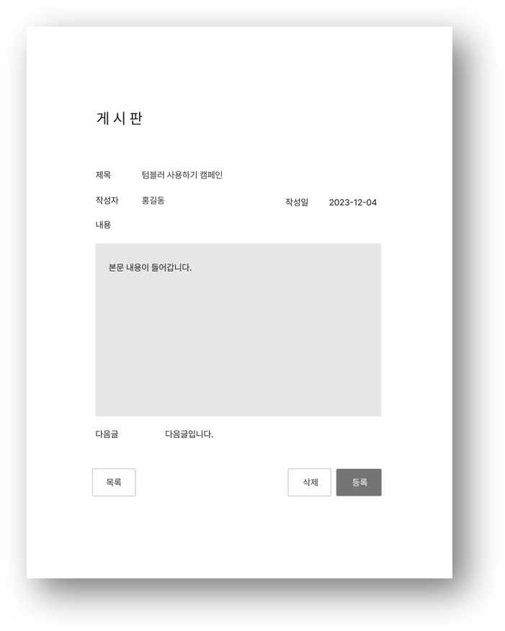



서비스 대상 및 화면
캠페인 등록 2/3
[ 탄소 중립 실천문화 확산을 위한 소통 공간 구축]
탄소중립 실천 관련 캠페인을 제공
사용자가 직접 캠페인 등록
대상
기업
개인
단체
Notes:
“Bring Bring Back a Natural, Green environment”은 처음에 보이지 않다가 클릭 시 나타나는 애니메이션.

Slide 27
개발 시 예상 문제점과 해결방안
캠페인 등록 3/3
개발단계 예상 문제점 도출
해결방안
보안 공격, 잘못된 데이터, 사용자의 실수로 발생한 오류
다른 사용자의 불필요한 접근(삭제,
수정 등)
자바스크립트를 사용하여 유효성 검사를 수행
자신이 작성한 글만 수정할 수 있도록 사용자 권한 관리
Notes:
“Bring Bring Back a Natural, Green environment”은 처음에 보이지 않다가 클릭 시 나타나는 애니메이션.

Slide 28
빵끗 제공 서비스 #02
탄소중립 실천 관련 나눔의 장 제공
- 이벤트 -
이기현
Notes:
“Bring Bring Back a Natural, Green environment”은 처음에 보이지 않다가 클릭 시 나타나는 애니메이션.

Slide 29

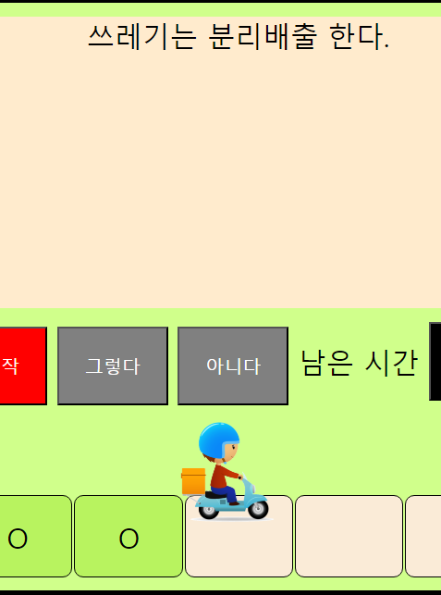

목적
이벤트 1/3
[이벤트 게임의 목적]
기존 현행 페이지의 무미건조한 구조를 탈피하여, 보다 사용자 친화적으로 접근
간단한 게임을 통한 포인트 적립으로 사용자의 이탈 방지
사용자가 페이지에 머무는 시간을 늘려 커뮤니티ㆍ캠페인 등 부가적인 참여를 도모
탄소중립을 주제로 한 게임을 사용자에게 제공함으로써 실천에 필요한 가이드라인을 사용자에게 제시
[구현할 기술적 요소]
게임 완료 시
DB 내 개별 사용자
포인트를 수정 요청
Notes:
“Bring Bring Back a Natural, Green environment”은 처음에 보이지 않다가 클릭 시 나타나는 애니메이션.

Slide 30
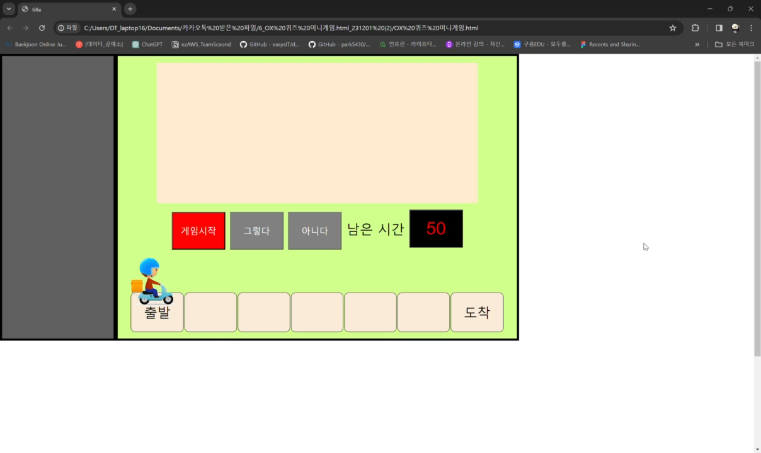
이벤트 게임 샘플 – 탄소중립의 민족
이벤트 2/3
Notes:
“Bring Bring Back a Natural, Green environment”은 처음에 보이지 않다가 클릭 시 나타나는 애니메이션.

Slide 31
개발 시 예상 문제점과 해결방안
이벤트 3/3
개발단계 예상 문제점 도출
해결방안
사용자가 게임을 반복 실행하여 무한정으로 포인트 적립을 할 수 있는 문제
미니 게임에 내포된 자바스크립트 코드 노출 문제
사용자의 DB데이터를 참조하여 하루 참여 횟수를 제한
게임에 내장된 자바스크립트 코드 암호화
Notes:
“Bring Bring Back a Natural, Green environment”은 처음에 보이지 않다가 클릭 시 나타나는 애니메이션.

Slide 32
빵끗 제공 서비스 #02
탄소중립 실천 관련 나눔의 장 제공
- 후원 -
이주호
Notes:
“Bring Bring Back a Natural, Green environment”은 처음에 보이지 않다가 클릭 시 나타나는 애니메이션.

Slide 33
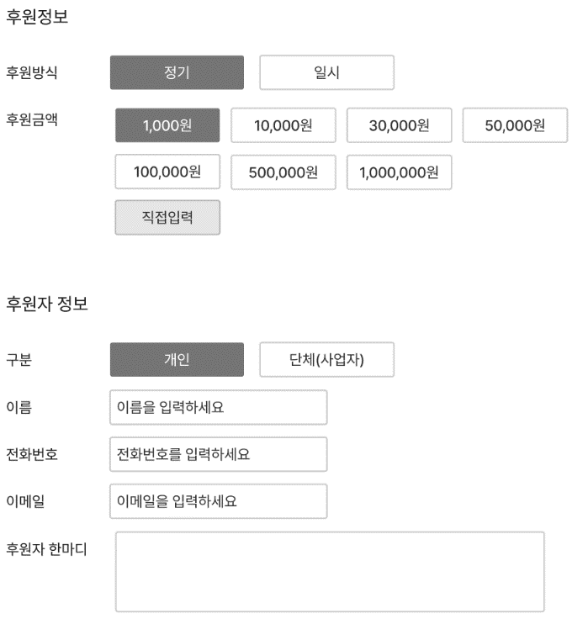
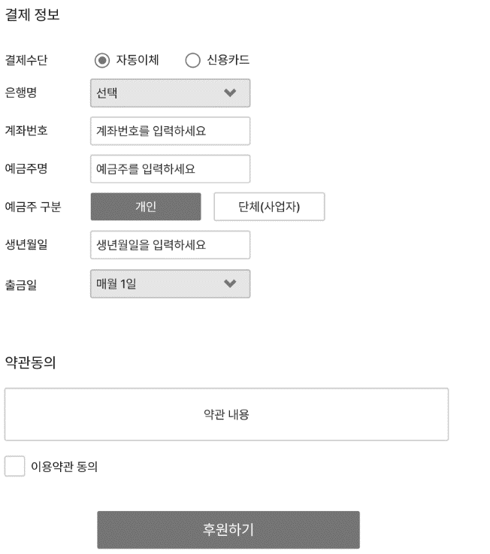
개발 목적과 폼 소개
후원 1/2
[ 후원기능의 개발 목적]
탄소중립 켐페인 지원 / 사회적 기여 강조
[ 후원기능 입력폼]
Notes:
“Bring Bring Back a Natural, Green environment”은 처음에 보이지 않다가 클릭 시 나타나는 애니메이션.

Slide 34
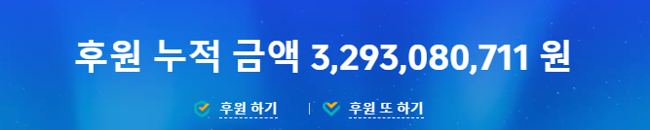
후원 자료 활용 및 개발 시 예상 문제점과 해결방안
후원 2/2
[ 후원 누적금 확인 및 광고 ]
[ 개발 시 예상 문제점과 해결방안 ]
개발단계 예상 문제점 도출
개인 후원 정보 및 데이터 유출 가능성
해결방안
입력 및 데이터 전달시 보안성 확보
Post Method 적용
HTTPS : 프로토콜 적용
Notes:
“Bring Bring Back a Natural, Green environment”은 처음에 보이지 않다가 클릭 시 나타나는 애니메이션.

Slide 35
Q&A
무엇이든 물어보세요
Notes:
“Bring Bring Back a Natural, Green environment”은 처음에 보이지 않다가 클릭 시 나타나는 애니메이션.

Slide 36
감사합니다
BBANG끗
TEAM 2
곽별이 | 김민규 | 김연진 | 김지수 | 상호형 | 이기현 | 이주호

